Slide 1
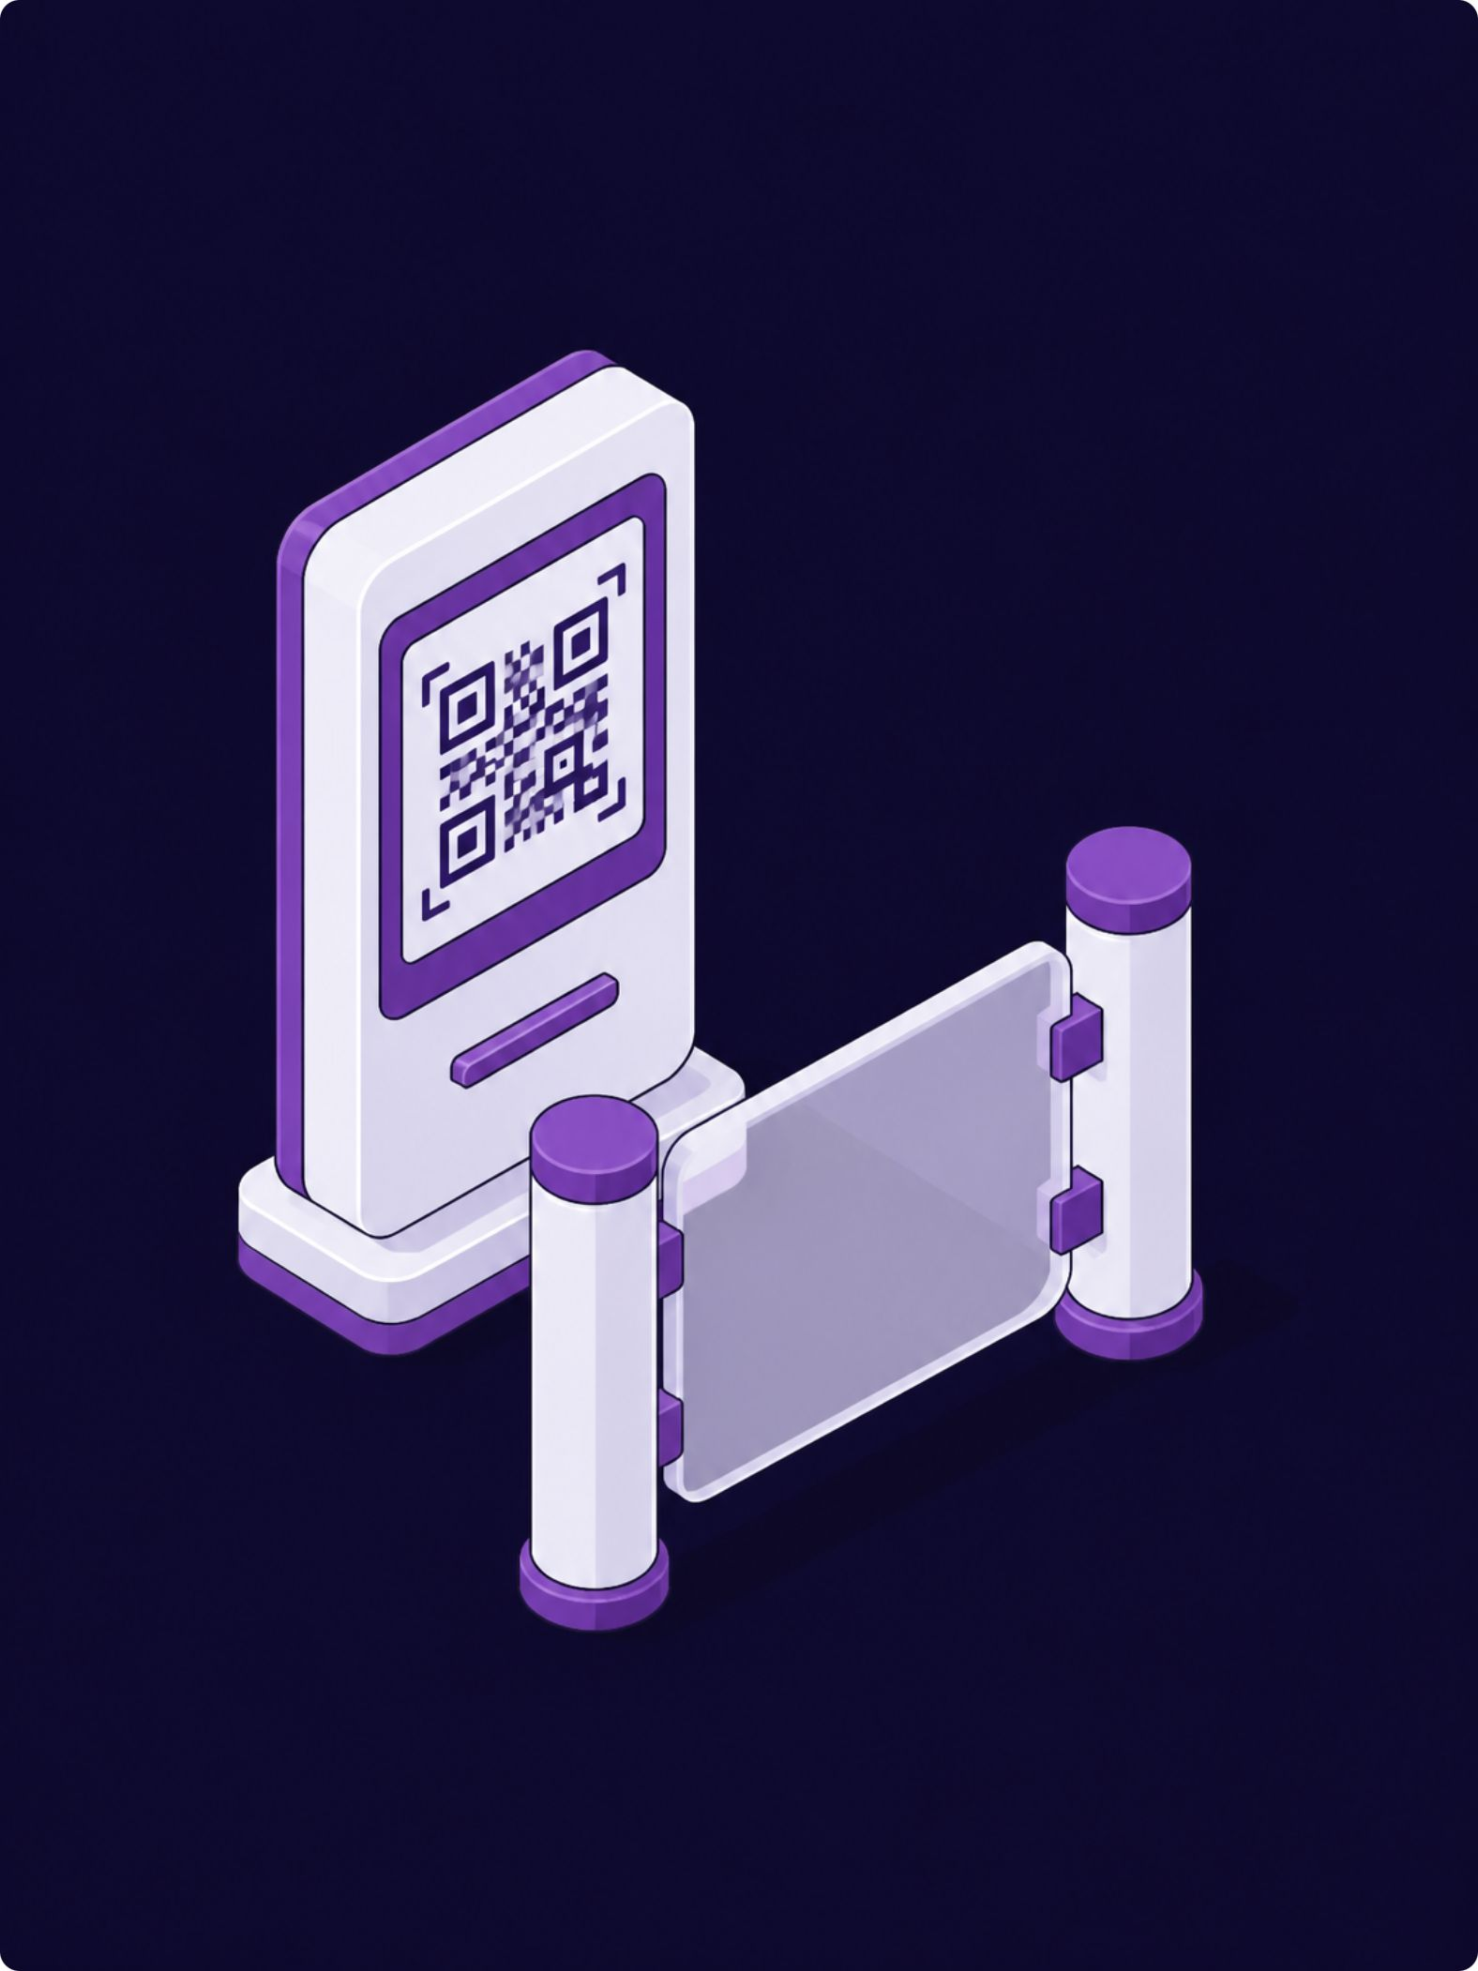
Application de Gestion de Présence par QR Code
Une solution numérique moderne pour enregistrer, suivre et analyser les présences — simplement et efficacement.

Slide 2
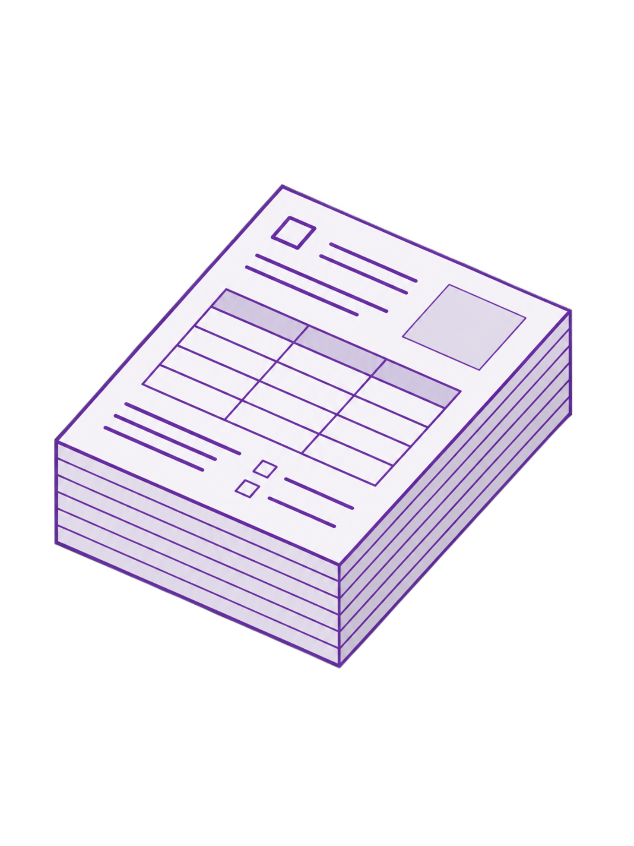

Le Problème Actuel
Feuilles papier peu fiables
Données difficilement exploitables, risques de perte et d'altération.
Processus manuels coûteux
Saisie chronophage, sujette aux erreurs humaines et aux doublons.
Aucun suivi en temps réel
Impossible de connaître instantanément le taux de participation.

Slide 3



Fonctionnalités Clés
Gestion des Événements
QR Code Unique
Enregistrement Instantané
Créez, modifiez et supprimez réunions, formations et ateliers en quelques clics.
Généré automatiquement pour chaque participant — sécurisé et infalsifiable.
Nom, événement et heure d'arrivée capturés dès le scan, sans délai.

Slide 4
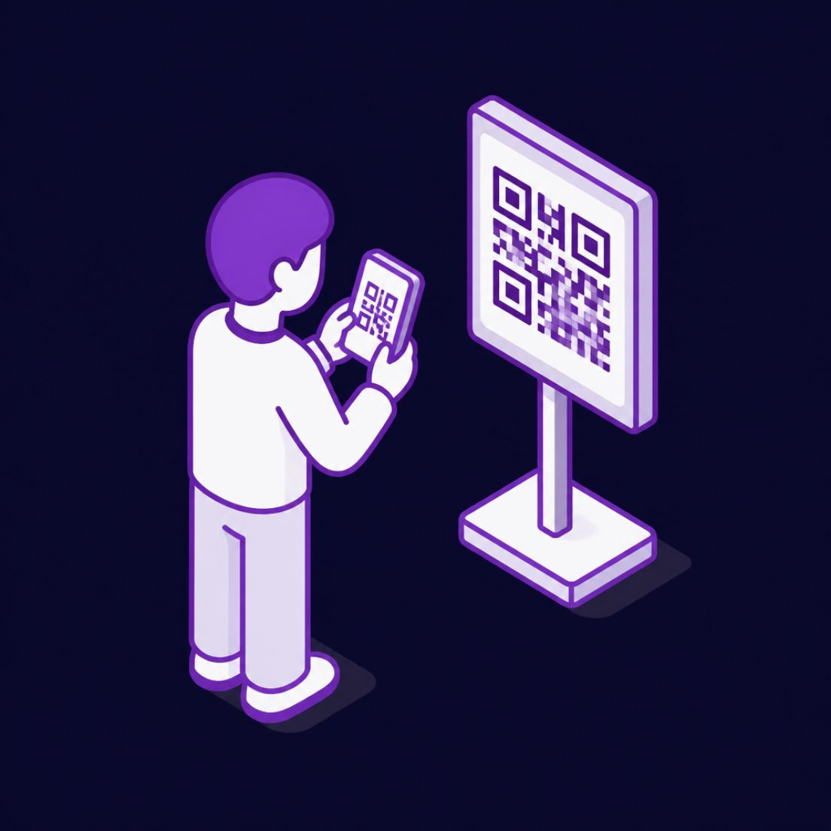
NOTRE SOLUTION
Une Présence Numérique, Simple et Fiable
Application numérique automatisée pour enregistrer les présences sans effort
Scan QR Code simple et rapide — aucune formation requise
Rapports PDF/Excel générés automatiquement à la demande

Slide 5
Avantages pour Vous
0
100%
∞
Erreur d'enregistrement
Traçabilité
Gain de Temps
Fiabilité totale — chaque présence est capturée avec précision.
Historique complet et détaillé par événement, disponible à tout moment.
Plus aucune saisie manuelle — libérez vos équipes pour l'essentiel.

Slide 6
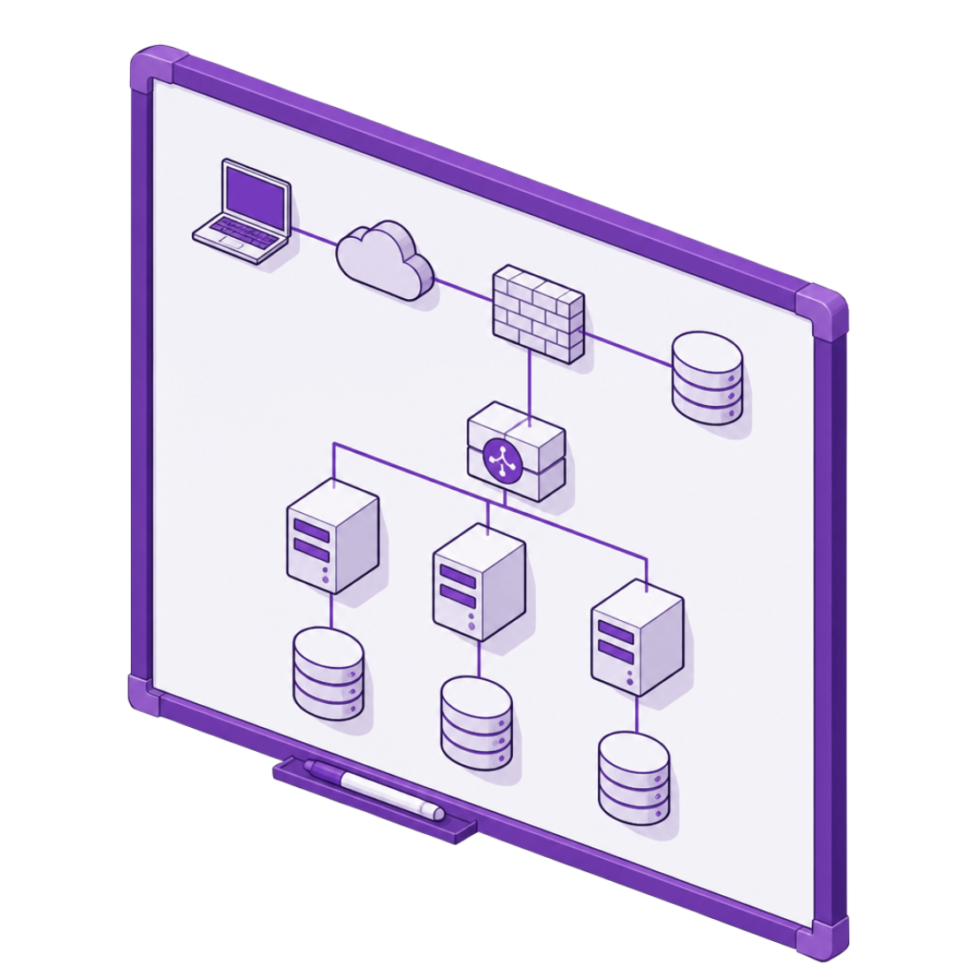
Architecture Technique
Une stack éprouvée, sécurisée et performante pour garantir la stabilité de l'application.
CodeIgniter 4
MySQL
Caméra / Scanner
Framework PHP robuste et moderne, idéal pour les applications web métier.
Base de données relationnelle sécurisée et hautement performante.
Accès via caméra d'appareil pour scanner les QR codes en temps réel.

Slide 7


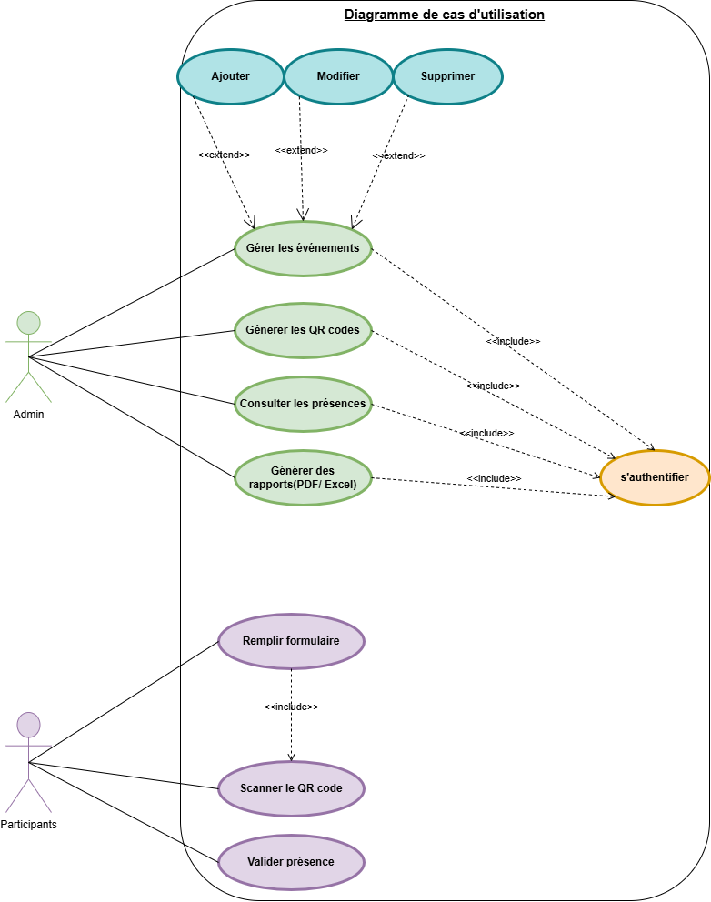
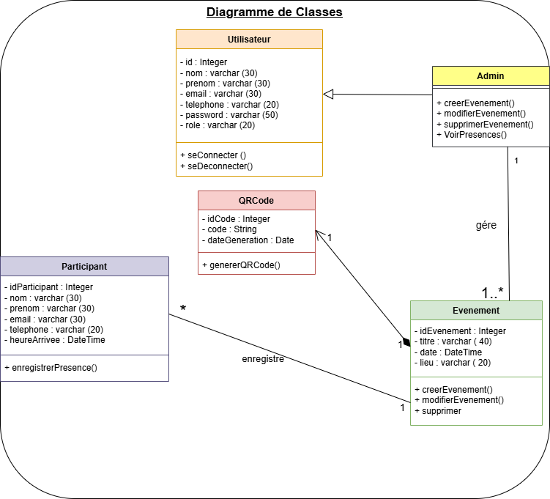
Diagrammes UML
Deux diagrammes UML structurent l'architecture fonctionnelle et technique de l'application.
Cas d'Utilisation
Diagramme de Classes
Le diagramme de classes représente la structure technique de l'application — comment les données sont organisées et stockées dans la base de données.
Le diagramme de cas d'utilisation montre qui fait quoi dans l'application — les interactions entre les utilisateurs et le système.

Slide 8
Perspectives d'Évolution
Mode hors ligne — Synchronisation automatique des données en cas de perte de connexion.

Slide 9
Conclusion
Une solution fiable, rapide et scalable pour transformer la gestion des présences.
Réduction drastique des erreurs et du temps administratif.
Prête à évoluer avec vos besoins futurs grâce à une architecture flexible.
MERCI !

